Slide 1
GESUNDHEITSMANAGEMENT IV
Teil 1b-2
Prof. Dr. Steffen Fleßa
Lst. für Allgemeine Betriebswirtschaftslehre und Gesundheitsmanagement
Universität Greifswald

Slide 2
Gliederung
1 Informationswirtschaft
1.1 Grundlagen
1.2 Krankenhausinformationssystem
1.3 Digital Health
1.4 Public Relations und externe Informationswirtschaft
2 Jahresabschluss
3 Controlling
4 Betriebsgenetik

Slide 3
Gliederung
1.3 Digital Health
1.3.1 Überblick
1.3.2 Patientenakte
1.3.3 Robotik
1.3.4 Telematik
1.3.5 Datenträgeraustausch (DTA)
1.3.6 Materialwirtschaft
1.3.7 Wissensbasierte Diagnose- und Therapieunterstützung

Slide 4
1.3.3. Robotik
Künstliche Intelligenz (KI):
  Die Fähigkeit bestimmter Computerprogramme, menschliche Intelligenz nachzuahmen und zu verstehen. KI versucht eine Intelligenz nachzubilden, die dem Menschen ähnlich ist.
Roboter
  Ein mit Greifarmen ausgerüsteter Automat, der durch Fernsteuerung oder Sensorsignale bzw. einprogrammierte Befehlsfolgen bestimmte mechanische Tätigkeiten anstelle eines Menschen verrichtet kann.

Slide 5
Roboter
Humanoide Roboter:
  Als humanoid bezeichnet man Maschinen, die ein menschenähnliches Erscheinungsbild aufweisen. Humanoide Roboter sind also in ihrer Gestalt dem menschlichen Körperbau nachempfunden. Sie verfügen über zwei Beine, zwei Arme, einen Rumpf, Gelenke und einen Kopf.
Pflegeroboter:
  Maschinen, die menschliche Pflegekräfte unterstützen oder ersetzen. Sie sind in der Lage, Alten und Pflegebedürftigen Medikamente und Nahrung zu reichen und ihnen beim Hinlegen und Aufrichten zu helfen.
OP-Roboter:
  Roboter-assistiertes Chirurgiesystem
  Beispiel: Da-Vinci-Operationssystem der Firma Intuitive Surgical
  Häufige Anwendung: minimalinvasive Ops der Urologie und Gynäkologie (e.g. roboterassistierte laparaskopische Prostatektomie)

Slide 6
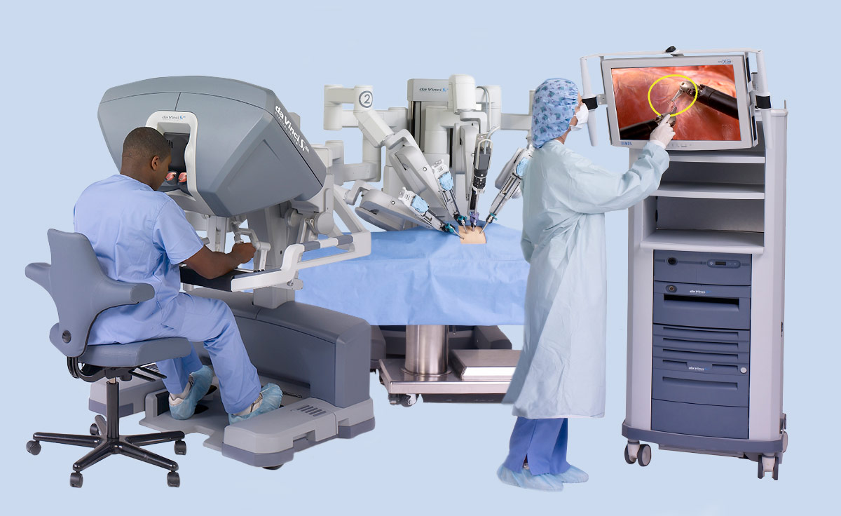
OP-Roboter
https://www.amitahealth.org/services/surgical-services/surgical-technology/robotic-surgery/da-vinci

Slide 7
OP-Roboter
Vorteile:
  Hohe Präzision
  Drehungen bis 720º
  Synchrone Bildgebung und OP
  Ergonomie für Operateur
  Folge: besserer Outcome
Nachteil: Kosten
  Anschaffung: 1,0-2,5 Mio. €
  Wartungspauschale: 100.000 € p.a.
  Instrumentensatz/ Materialkosten: 1000 € pro OP
  Keine explizite Abbildung im DRG-System

Slide 8
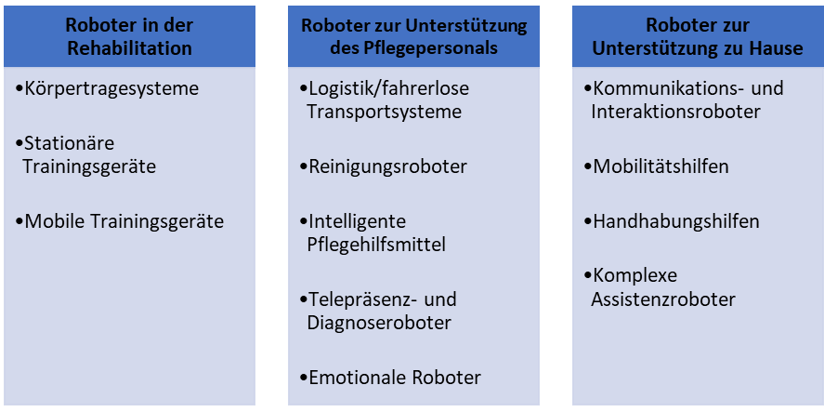
Robotertechnik in der Pflege
Eigene Darstellung in Anlehnung an Klein et al. (vgl. 2018, S. 11 - 12)
Quelle: Klein, B., Graf, B., Schlömer, I. F., Roßberg, H., & Röhricht, K. B. (2018), Robotik in der Gesundheitswirtschaft, Heidelberg.

Slide 9
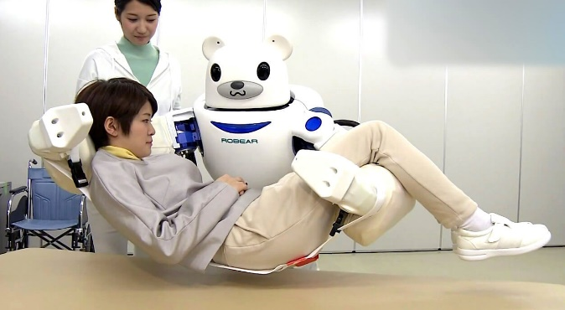

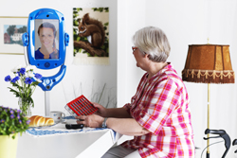
Beispiele
robear pflegeroboter
Therapierobbe
https://news.wohnen-im-alter.de/2019/01/pflegeroboter-als-antwort-auf-den-pflegenotstand/
https://www.wissenschaftsjahr.de/2013/die-themen/themen-dossiers/besser-leben-mit-technik/eine-therapie-robbe-fuer-demenzkranke-menschen.html
Telepräsenzroboter GIRAFF
https://www.dggeriatrie.de/presse-469/853-pm-emotionale-roboter-sind-auf-dem-vormarsch-aber-noch-wissen-wir-zu-wenig-darueber.html

Slide 10
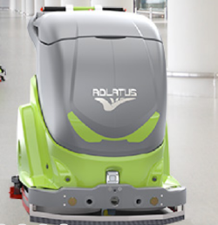
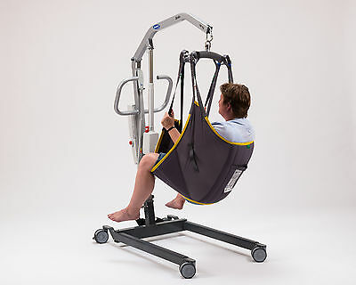
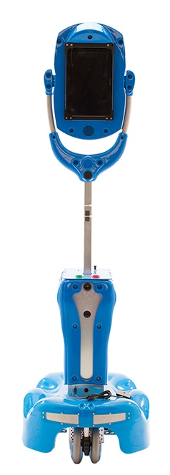
Roboter zur Unterstützung des Pflegepersonals
Reinigungsroboter für die Nassreinigung von Fußböden von Krankenhäusern oder Pflegeheimen
Intelligente Hilfsmittel (robotische Personenlifter und Hebehilfen)
Emotionale Roboter (Roboterrobbe PARO)
Telepräsenzroboter GIRAFF

Slide 11
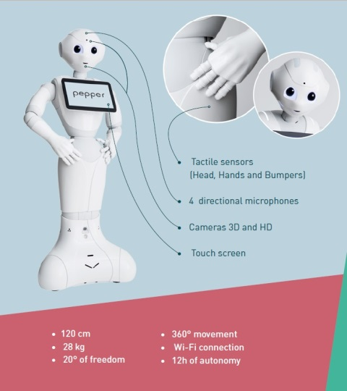
Der komplexe Assistenzroboter PEPPER kann als Pflegeroboter Verwendung finden:
• In Deutschland findet Pepper auf Kreuzfahrtschiffen, in Bibliotheken und vereinzelt auch bereits vereinzelt im Gesundheitswesen Anwendung.
• Pepper ist 1,20 m groß und wiegt 28 Kilogramm.
• Für das Verstehen und Kommunizieren sind zwei Lautsprecher und vier Mikrophone eingebaut.
• Insgesamt kann sich Pepper 12 Stunden autonom bewegen, wenn er vollständig aufgeladen ist.
• Pepper kann das Pflegepersonal im Bereich Kommunikation und geistigen Training unterstützen.
Quelle: GenerationRobots (2018), Humanoider Roboter Pepper For Business mit 2-jähriger Garantie (EU), Online: https://www.generationrobots.com/de/402422-humanoider-roboter-pepper.html.

Slide 12
Gliederung
1.3 Digital Health
1.3.1 Überblick
1.3.2 Patientenakte
1.3.3 Robotik
1.3.4 Telematik
1.3.5 Datenträgeraustausch (DTA)
1.3.6 Materialwirtschaft
1.3.7 Wissensbasierte Diagnose- und Therapieunterstützung

